Slide 1
Opšta istorija umetnosti srednjeg veka umetnost moskovske kneževine xiv-xv vek
prof. dr Jelena Erdeljan

Slide 2
Moskva se prvi put pominje u pisanim izvorima 1147. godine. Povest Moskve kao prestonog grada i centra Moskovske kneževine u poznom srednjem veku neposredno je vezana za prenos, počevši od 1395. godine, u jeku napada Timura Velikog na Moskvu, čudotvorne ikone Bogorodice Vladimirske, paladijuma Moskovske kneževine a kasnije Carstva, iz Vladimira u Moskvu i podizanje crkve Bogorodičinog Uspenja, Uspenskog sabora, u moskovskom Kremlju u XIV i XV veku kao njenog “stana” i crkve relikvijara ove svetinje.
“Москва као Нови Јерусалим историјски је последњи и истовремено најсложенији пример остваривања translatio Hierosolymi међу престоницама православних Словена у позном средњем веку. Настанак доктрине Москве као Трећег Рима и Новог Цариграда, Новог Јерусалима, гради се постепено и у контексту ослобађања од Монгола, пада Цариграда и уздизање московске кнежевине на царство. Огроман арсенал средстава којима се током векова реализују сви модуси translatio Hierosolymi чине московски јерусалимски програм најсвеобухватнијим и најдуготрајнијим међу престоничким програмима у државама православних Словена у позном средњем веку. Поред апропријације универзалног он подразумева и апсолутно преузимање суме свих претходних престоничких идентитета средњовековне хришћанске Русије — кијевског, владимирског, новгородског.”
Obavezno pročitajte poglavlje posvećeno Moskvi u knjizi “Izabrana mesta”

Slide 3
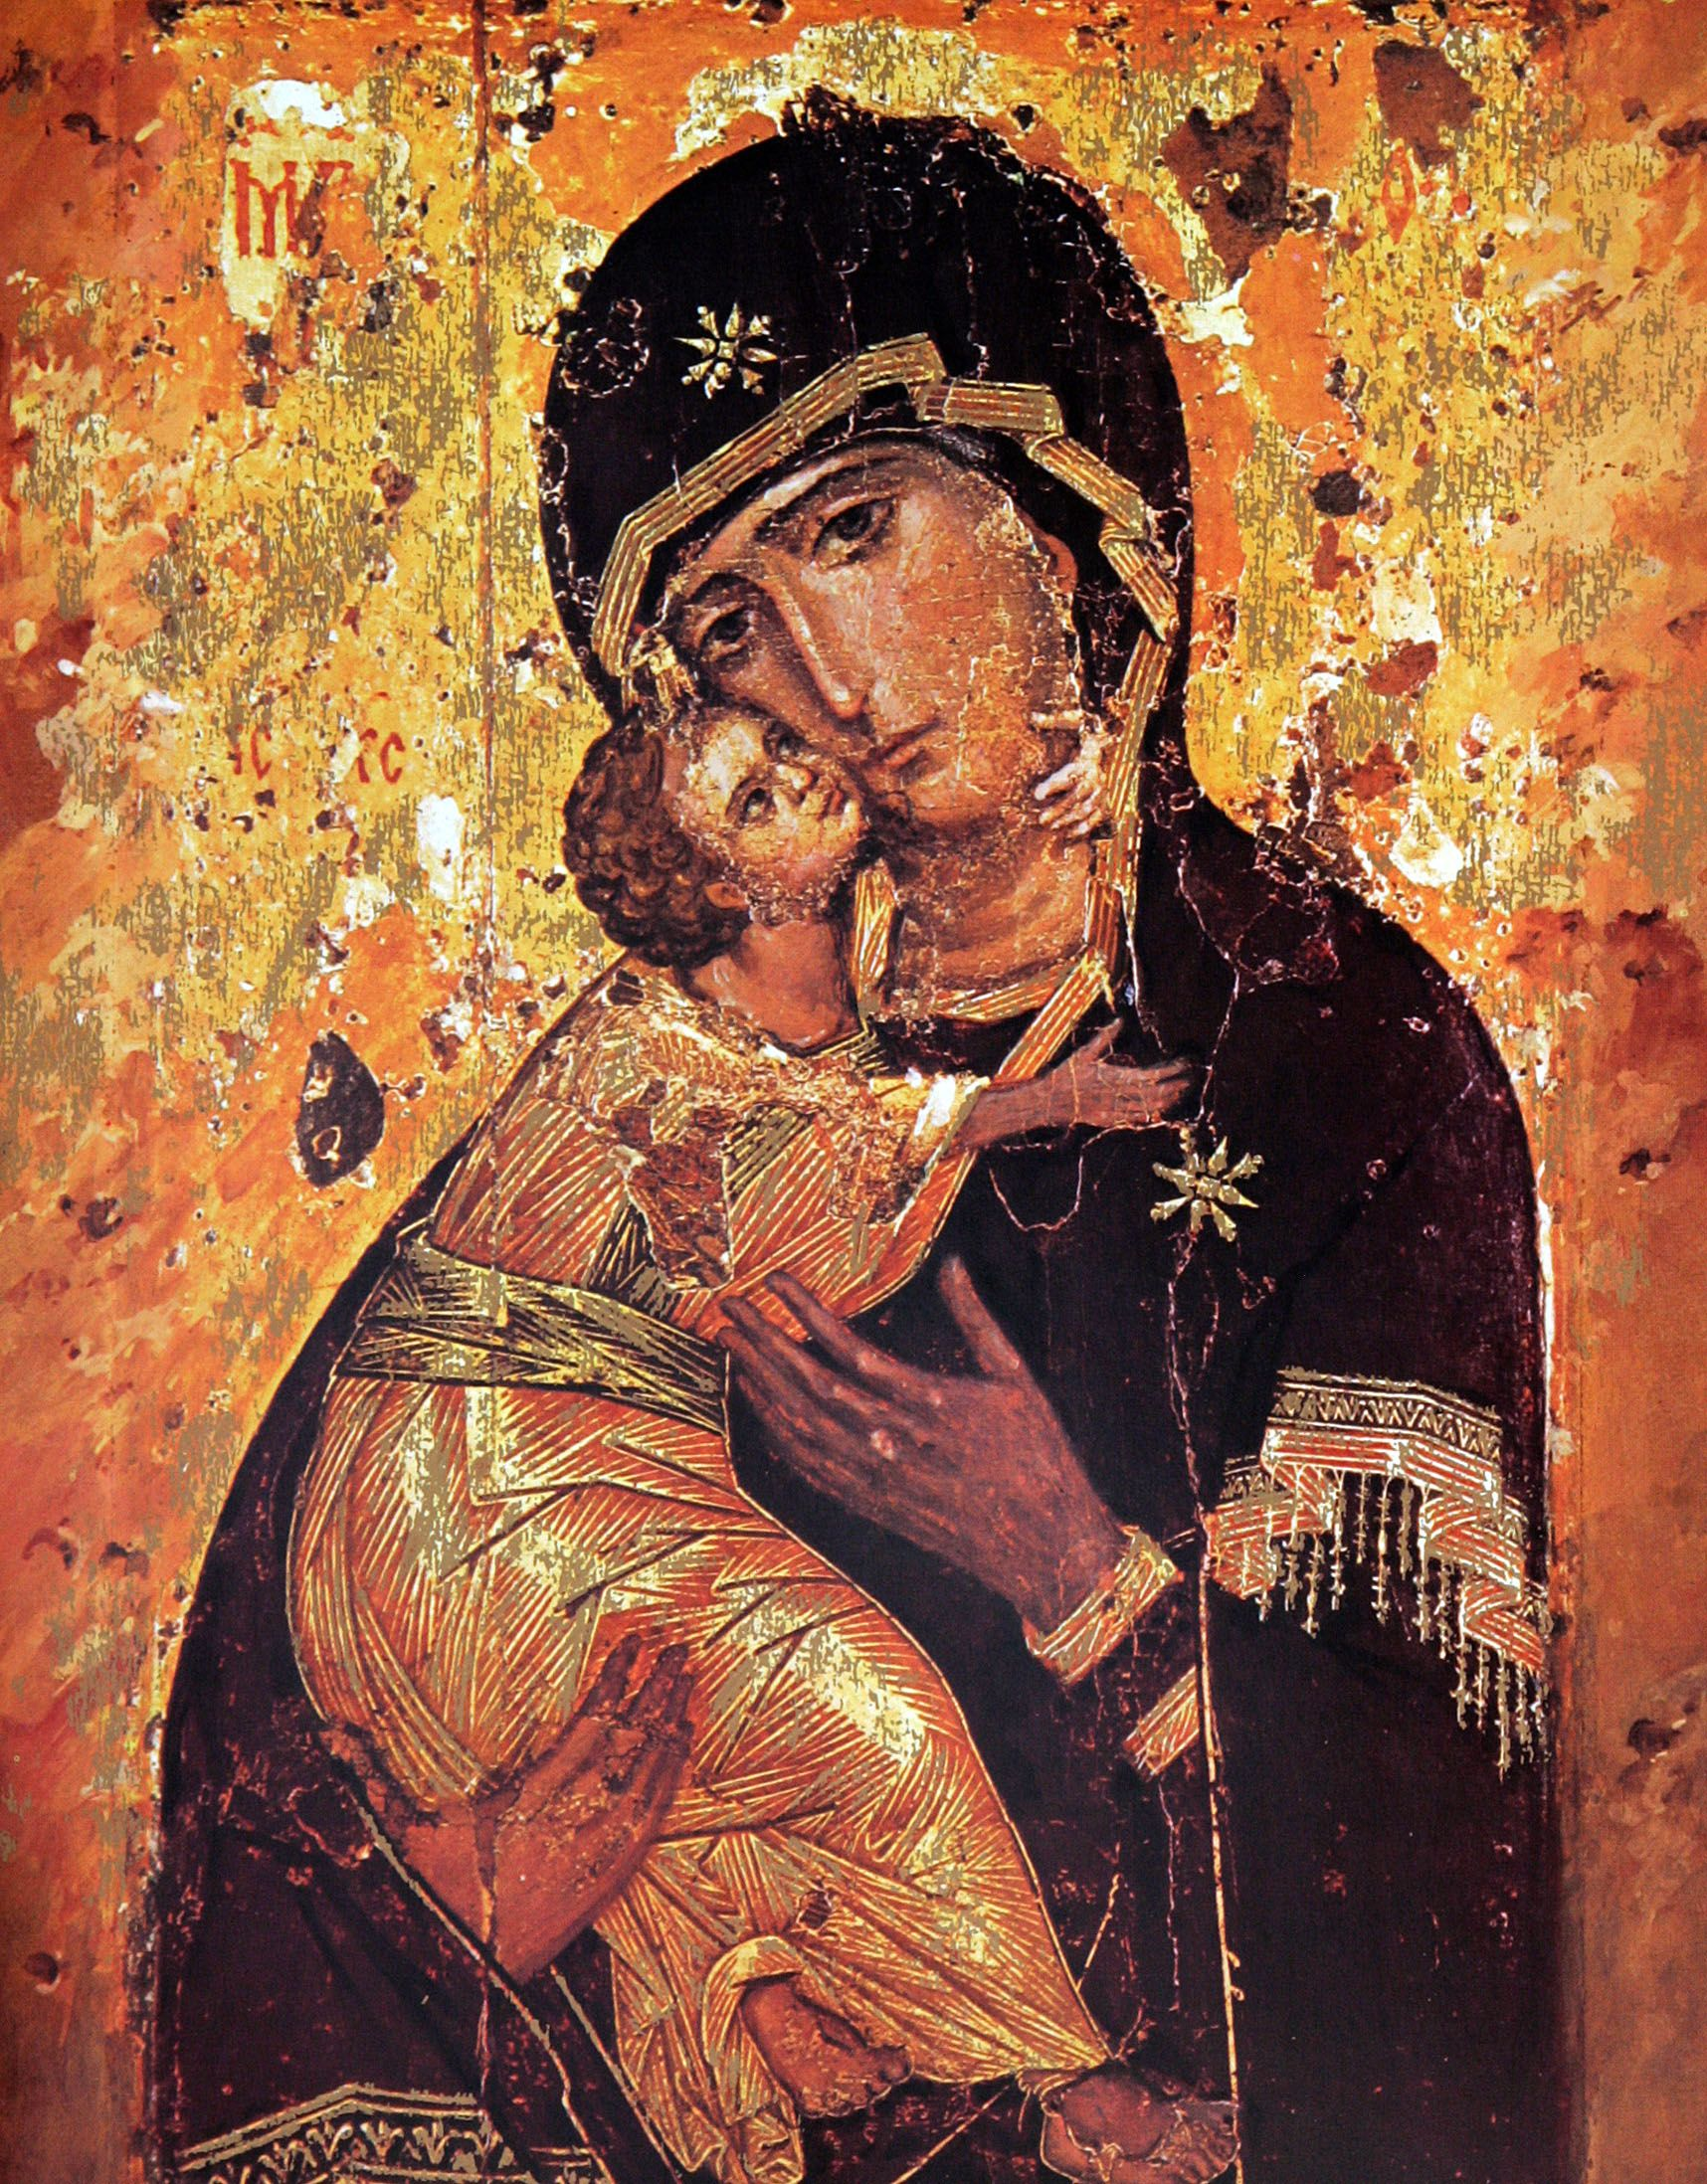
Богородица Владимирска

Slide 4
Moskovski Kremlj
https://www.kreml.ru/en-Us/museums-moscow-kremlin/
Utvđena rezidencija velikih knezova i careva Moskve i Ruskog carstva
Sistem palata i sakralnih prostora, Uspenskog, Blagoveštenskog i Arhangelskog sabora i crkve Rize presvete Bogorodice, kao sakralnog jezgra Moskovske kneževine i Carstva.
Uspenski sabor
Godine 1326. Sveti Petar Ratenski, mitropolit kijevski i sve Rusije, preneo je sedište mitropolije iz Vladimira u Moskvu. Uspenski sabor kao katedralnu crkvu mitropolita podigao je knez Ivan Danilovič Kalita, unuk Aleksandra Nevskog.
“Својом делатношћу, преносом столице из Владимира у Москву, митрополит Петар успоставља идејну везу и државно-династичко прејемство на линији Кијев — Владимир — Москва. Под својом јурисдикцијом имао је већ и Кијев и Владимир а својим катедралним храмовима сматрао је и Свету Софију у Кијеву и Успенски сабор у Владимиру и Успенски сабор у Москви. Штавише, управо је подизањем Успенског сабора у московком Кремљу, на подобије Успенским саборима Владимира и Кијева, и његовим освећењем 14. септембра 1327, на празник Воздвижења Часног крста, што је истовремено и дан освећења кијевске и владимирске цркве, али и цркве Светог гроба, ударен темељ хијеротопије Москве као Новог Кијева и Новог Владимира и отворен пут остваривања Москве, најпре посредно а затим све експлицитније, као Новог Цариграда а свим тим средствима управо Новог Јерусалима.”

Slide 5
Коначни adventus Богородице Владимирске обележио је почетак најдиректнијег и недвосмисленог поистовећивања Москве и Цариграда, установљавања идеје о Москви као новом и коначном центру хришћанског света. Веома је индикативно да се тај чин везује за владавину Ивана III, руског кнеза који се 1473. године оженио рођаком последњег византијског цара, Константина XI Драгаша Палеолога (1449–1453), Софијом (Зојом) Палеолог, чиме је, према владарским идеолошким начелима а нарочито у светлу историјских чињеница везаних за 1453. годину и пад Цариграда под османску власт, постао легитимни наследник василевса.
Коначни translatio ове светиње и њено полагање у Успенски сабор московског Кремља пада у 1480. годину, у време победе Ивана III над Татарима на Угру и почетак краја потчињености Москве Златној хорди. Осам година раније, 1472, кнез Иван III започео је радове на подизању величанственог московског новог дома за Богоматер Владимирску, намесницу царице небеске у Русији која се јавља у виду Владимирске Одигитрије. Протомајстор градитељ ове цркве био је прослављени архитекта из Болоње, Аристотиле Фиораванти.

Slide 6
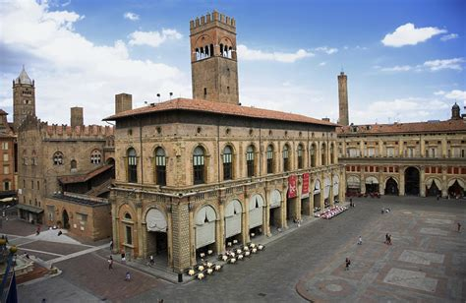
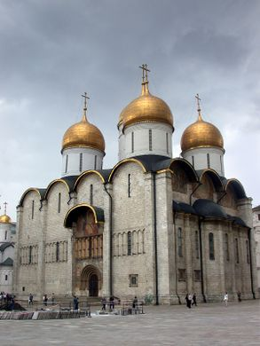
Kula Palazzo del Podestà
Bolonja
Aristotile Fioravanti, sredina XV veka
Uspenski Sabor
Moskovski Kremlj
Aristotile Fioravanti,1472.

Slide 7
Будући да је падом Цариграда нестао и престонички паладијум, те да је чудотворна владимирска икона доживљавана као Одигитрија јеванђелисте Луке а Москва као наследник Византије и коначни, последњи у низу, центар православног света на челу са великим кнезом, Успенски сабор московског Кремља, подигнут 1472– 1479, нови и коначни дом велике светиње, подигнут на подобије Успенском сабору у Владимиру који је Андреј Богољупски подигао за Богородицу Владимирску, изједначавао се по смислу и значају за хришћанску икумену са Светом Софијом цариградском и, сходно томе, требало га је испунити најпоштованијим православним светињама. Нови Успенски сабор московског Кремља постаје апсолутни сакрални фокус читавог хришћанског света, сублимација времена и простора, храм-симбол, umbilicus mundi. Он наслеђује славу Рима и Цариграда, Кијева и Владимира, испуњава се светињама из читавог хришћанског света, постаје највећи духовни центар читаве васељене, стан пресвете Богородице чија чудотворна икона представља симбол и гаранцију богомизабраног статуса Москве.

Slide 8
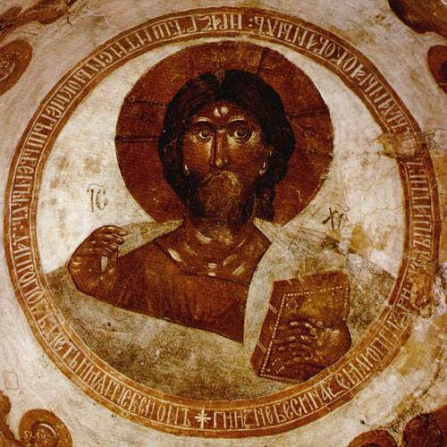
Teofan Grk
(c. 1340-c.1408)
https://annunciation-cathedral.kreml.ru/en-Us/exposure/view/deisusnyy-ryad-ikonostasa-blagoveshchenskogo-sobora/#mobile-jump
Slikar i ikonopisac moguće poreklom iz Carigrada koji je radio u Novgorodu i Moskvi, učitelj i mentor Andreja Rubljova. Živopisao je crkvu Preobraženja na Ilijinoj ulici u Novgorodu 1378. godine. Sa Andrejem Rubljovim radio je na ikonostasu Blagoveštenskog sabora Moskovkog Kremlja c. 1405. godine. U Moskvi je takođe radio u Arhangelskom saboru kao i u crkvi Bogorodičinog rođenja u Kremlju.
Novgorod 1378. godina
Pantokrator iz crkve Preobraženja

Slide 9
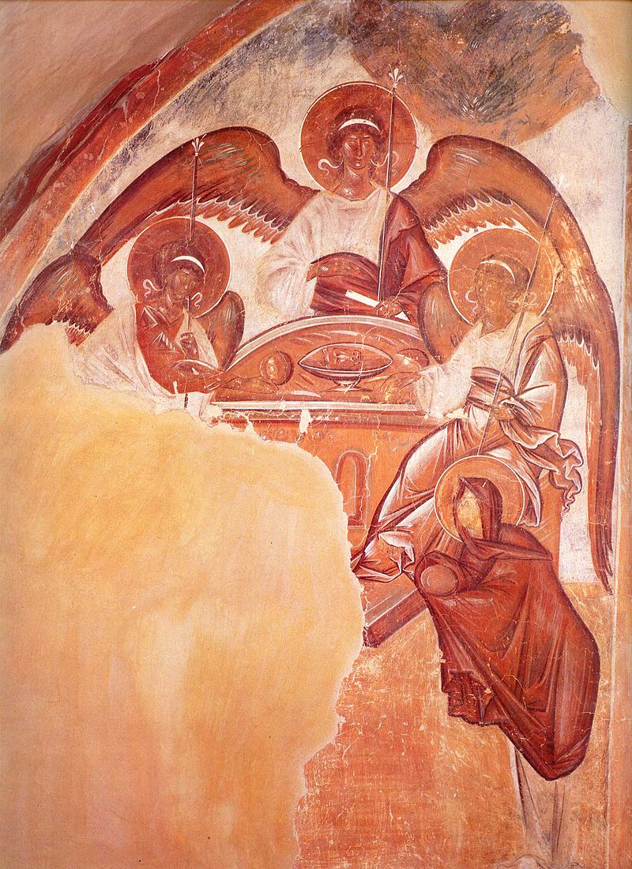
Teofan Grk
Starozavetna Sveta trojica
1378. Godina
Novgorod
Crkva Peobraženja

Slide 10
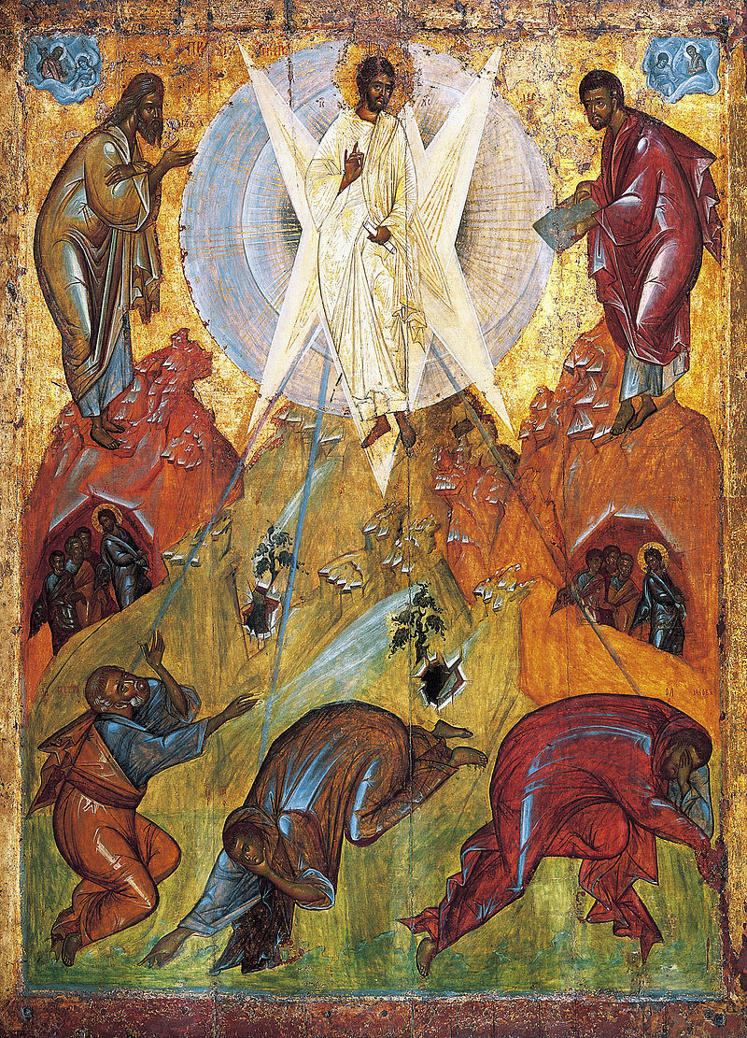
Teofan Grk
Preobraženje
Ikona iz Spaso Preobraženskog sabora Pereslavlja (danas u Tretjakovskoj galeriji)
c. 1408. godina

Slide 11
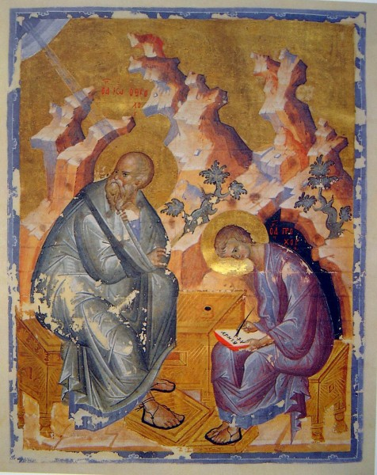
Andrej Rubljov
(c. 1360 ili 1365 – 1430)
Slikar, ikonopisac, iluminator
Monah i svetitelj
Od sredine XVI veka u ruskom ikonopisu njegovo delo i zvanično se poštuje kao model, ideal i kanon pravoslavne umetnosti
Radio u Trojice Sergejevskoj lavri, Spaso Andronikovskom manastiru (gde je i sahranjen), Blagoveštenskom saboru Moskovskog Kremlja (sa Teofanom Grkom), Zvenigorodu, Vladimiru (Uspenski sabor sa Danilom Černim)
Jevanđelje Hitrovo
1390.

Slide 12
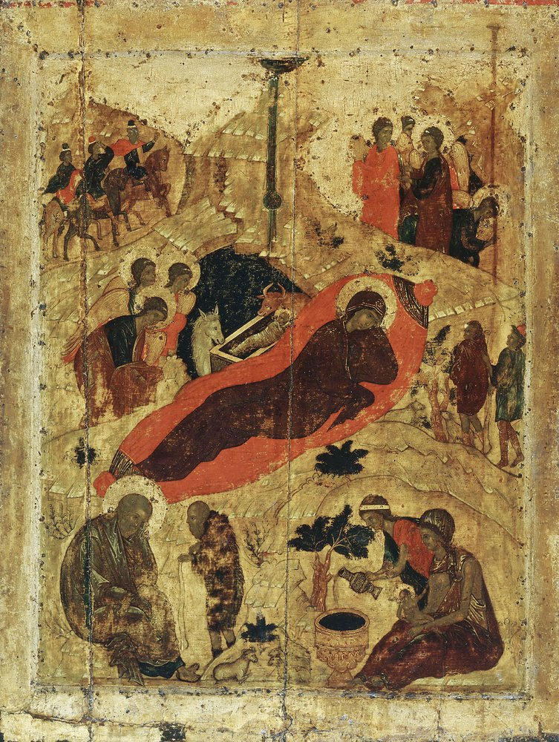
Andrej Rubljov
Rođenje
1405. Moskva
Blagoveštenski sabor u Kremlju

Slide 13
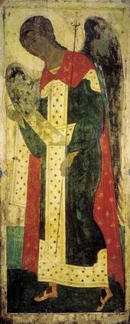
Andrej Rubljov
1408. Vladimir
Uspenski sabor

Slide 14
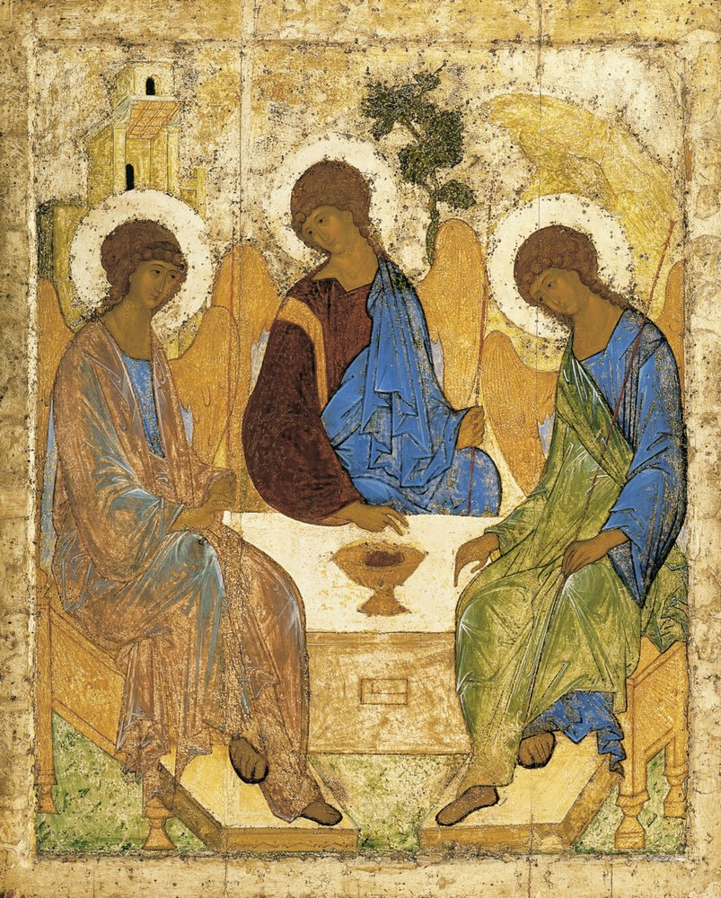
Starozavetna Sveta Trojica
1411.

